Slide 1
Проектная работа по теме:Правило Тициуса—Боде.
Ученика “7Б” класса
Быкова Егора
Учитель:И.Л.Гуреева
2011 г

Slide 2
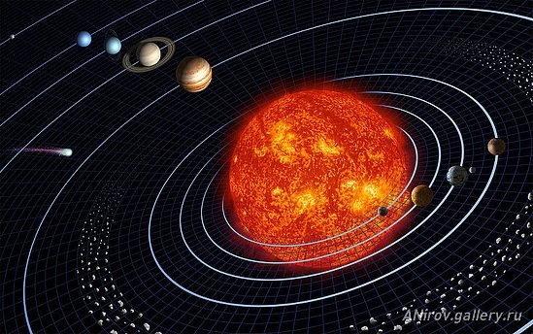
Правило Тициуса—Боде.
Правило Тициуса — Боде представляет собой эмпирическую формулу, приблизительно описывающую расстояния между планетами Солнечной системы и Солнцем . Правило было предложено И. Д. Тициусом в 1766 г. и получило известность благодаря работам И. Э. Боде в 1772 г.

Slide 3
Немецкий астроном, математик, физик и биолог. Родился в г. Хойнице в Польше. В 1752 году окончил Лейпцигский университет и остался при нем. Через четыре года перешел в Университет Виттенберга, в котором и проработал до конца жизни, занимая кафедры профессора математики и физики.
И. Д. Тициус.

Slide 4
Немецкий астроном и математик, родился в Гамбурге. Астроном-самоучка, первый трактат по астрономии опубликовал в возрасте 17 лет. С 1772 года и до самой своей смерти — главный редактор «Астрономического ежегодника» Берлинской академии наук, превративший его в прибыльное и престижное издание.
И. Э. Боде.

Slide 5
В 1766 году Тициус заявил, что выявил простую закономерность в нарастании радиусов околосолнечных орбит планет. Тем не менее, правило не привлекло большого внимания до тех пор, пока в 1781 году не был открыт Уран, который почти точно лёг на предсказанную последовательность.
История правила Тициуса — Боде

Slide 6
Открытие Урана подогрело интерес к «закону», прежде всего к таинственному провалу на удалении 2,8 а. е. от Солнца. Там, между орбитами Марса и Юпитера, должна быть планета — считали все. Неужели она столь мала, что ее невозможно обнаружить в телескопы?
Догадки ученых 19 века

Slide 7
В 1800 году даже была создана группа из 24 астрономов, ведших круглосуточные ежедневные наблюдения на нескольких самых мощных в ту эпоху телескопах, они даже дали своему проекту громкое название «Небесная стража».Но первую малую планету, обращающуюся по орбите между Марсом и Юпитером открыл итальянский астроном Джузеппе Пиацци и произошло это не когда-нибудь, а в новогоднюю ночь 1 января 1801 года, и открытие это ознаменовало наступление ХIX столетия.
Церера (карликовая планета)

Slide 8
Боде, будучи под большим впечатлением от выводов Тициуса, включил их в свой учебник по астрономии, изданный в 1772 году. Именно благодаря его роли как популяризатора его имя возникло в названии правила.
Учебник по астрономии 1772 года.

Slide 9
В реальной жизни всё оказалось даже проще, и к статистическим доводам для опровержения правила Тициуса—Боде прибегать не пришлось. Как это часто бывает, ложная теория была опровергнута новыми фактами, а именно открытием Нептуна и Плутона.
Ложная теория была опровергнута.

Slide 10
Так что же, выходит, правило Тициуса—Боде относится к разряду псевдонаучных? Не думаю. И Тициус, и Боде искренне пытались отыскать математическую закономерность в строении Солнечной системы — и ученые продолжали и продолжают заниматься поисками подобного рода.
Правило Тициуса—Боде – не научное?

Slide 11
Спасибо за внимание!

